Slide 1
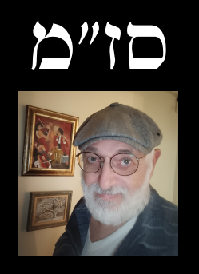
פתיחת השתלמות
"אנדרואיד – פרויקט לבגרות"
מנחה: זאב פריימן

Slide 2
שירות
שרותי מערכת
Service

Slide 3
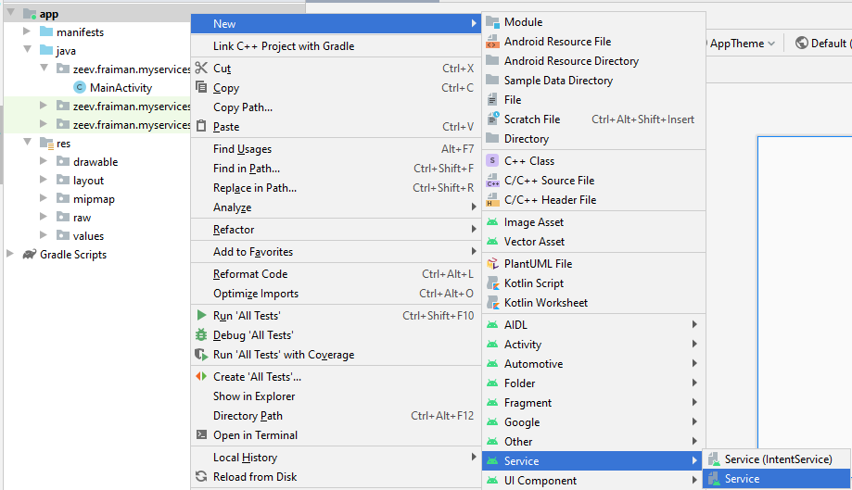
Service
הפעלה ועצירה מוסיקת רקע
יצירת מחלקה
מסוג
Service

Slide 4
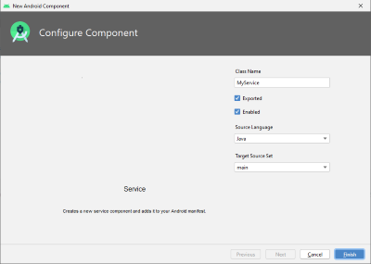
Service
הפעלה ועצירה מוסיקת רקע
שהם מחלקה
מסוג
Service
ותכונותיה

Slide 5
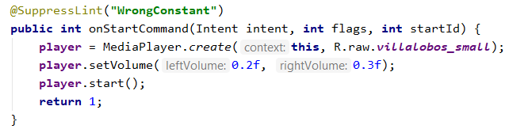
Service
הפעלה ועצירה מוסיקת רקע
פעולת הפעלה

Slide 6
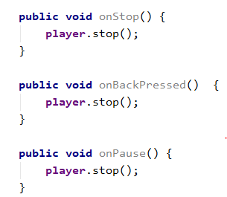
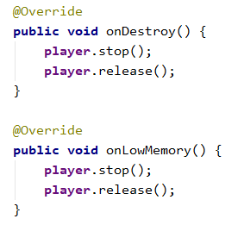
Service
הפעלה ועצירה מוסיקת רקע
פעולות העצירה
פעולות העצירה

Slide 7


Service
הפעלה ועצירה מוסיקת רקע
זימון וסגירת
השירות

Slide 8
Service
כן ניתן להיעזר במקלט אירועים!

Slide 9
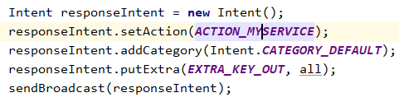
Service
יצירת "שידור" במחלקת שירות

Slide 10
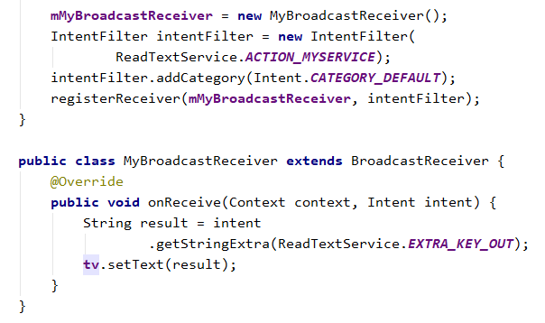
Service
קליטת "שידור" במחלקת ראשית

